Slide 1
Éthique pratique
dans l’action humanitaire
Cours H.E.L.P.
Dr Thomas Wilp
CICR - Soins préhospitaliers d’urgence et coordinateur de premiers secours

Slide 2
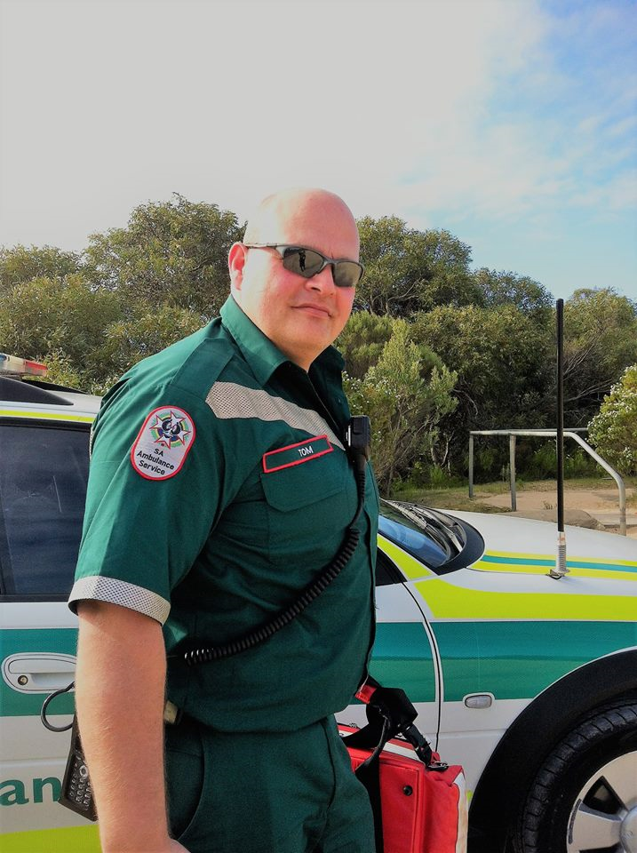
Wilko…
Thomas…
Collaborateur soins préhospitaliers d’urgence
Cours H.E.L.P.
Soins préhospitaliers d’urgence et coordinateur de premiers secours

Slide 3
Qu’est-ce que l’éthique...
...et qu’est-ce que la morale ?
Qu’est-ce qui les distingue ?
??
Cours H.E.L.P.

Slide 4
A purpose for our actions
To act with humanity…
To live a good life, with and for others…
A set of norms and rules: Moral
Humanitarian principles, social ethics, law ethics, journalism ethics, medical ethics, morality, cultural, religious or traditional guidance…
A practical question - practical ethics
How shall we live?
The work which I perform with others, in order to reduce the gap between our values and our practice…
A philosophical research -
A rational reflection on what is morally good or bad, just or unjust, obligatory or forbidden, admirable or despicable…
H.E.L.P. course

Slide 5
Pourquoi devons-nous avoir des connaissances en matière d’éthique pratique, de comportement éthique et de prise de décisions éthique ?
Prendre la meilleure décision :
un dilemme éthique
??
Cours H.E.L.P.

Slide 6
Qu’est qu’un dilemme éthique ?
Un dilemme éthique est un conflit entre des alternatives dans lequel quel que soit le choix de la personne, un principe éthique sera compromis.
??
Cours H.E.L.P.

Slide 7
Série d’études de cas : cooptation d’organisations d’aide
Travail de groupe
Votre équipe est chargée de cette opération, quelle est votre décision ?
Vous disposez de 15 minutes avant la présentation et la discussion de vos résultats en séance plénière (durée de présentation : 1 minute par groupe)
Cours H.E.L.P.

Slide 8
H.E.L.P. course

Slide 9
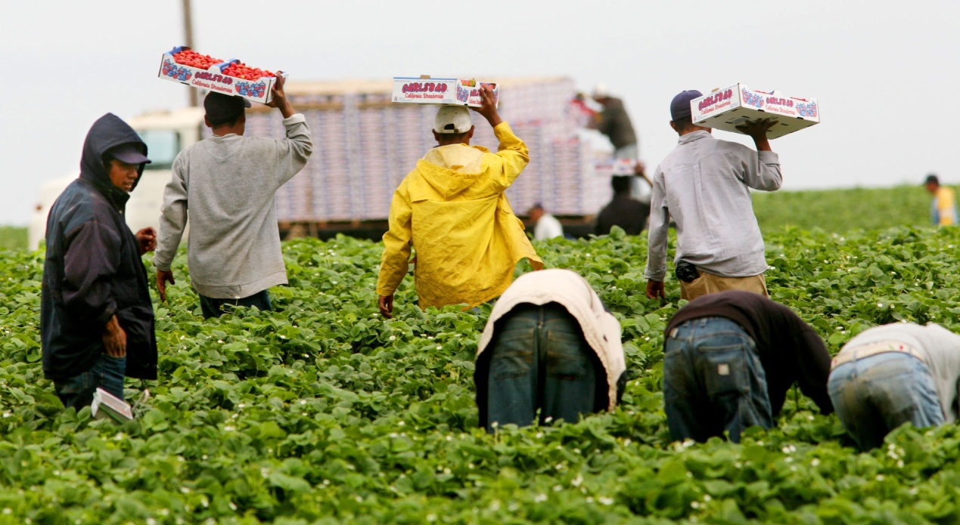
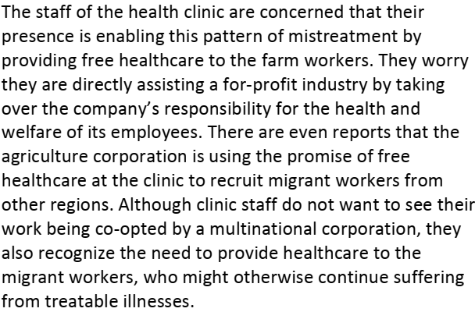
H.E.L.P. course

Slide 10
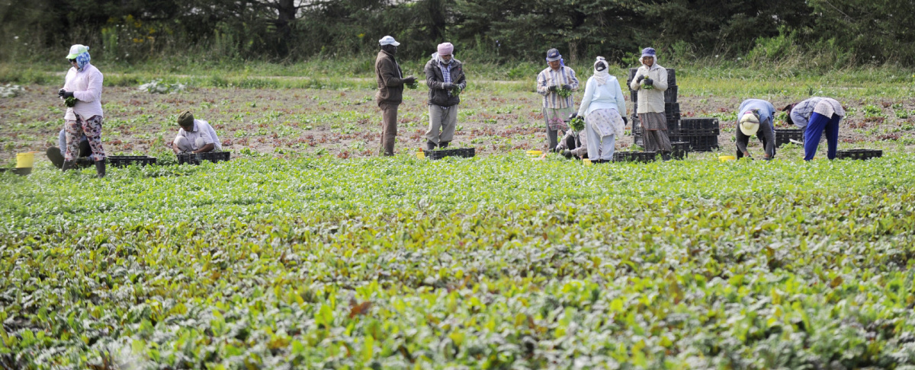
H.E.L.P. course

Slide 11
Un dilemme éthique est un conflit entre des alternatives dans lequel quel que soit le choix de la personne, un principe éthique sera compromis.
L’analyse des différentes options et de leurs conséquences est à la base de la prise de décisions éthique.
Cours H.E.L.P.

Slide 12
L’éthique pratique dans l’action humanitaire
1. Principe directeur
Humanité : respect et compassion
Normes : loi, morale, code de conduite
Vertus
Comportement moral
2. Moteurs et limites d’ordre moral
Cours H.E.L.P.

Slide 13
Ressources éthiques : Qu’est-ce qui peut nous aider à prendre une décision ?
1) Théories éthiques
2) Valeurs et principes dans l’action humanitaire
Principes humanitaires
Codes de conduite pour le Mouvement international de la Croix-Rouge et pour les ONG lors des opérations de secours en cas de catastrophe
Principes bioéthiques
Principes éthiques relatifs à la fourniture de soins de santé en période de conflit armé et dans d’autres situations d’urgence
Cours H.E.L.P.

Slide 14
Théories éthiques :
Déontologie ou éthique basée sur le devoir :
Les devoirs et les règles servent de base à l’action éthique.
Un devoir correspond à l’obligation de toujours agir d’une certaine manière, quelle que soit la conséquence, parce qu’il s’agit de la bonne chose à faire.
Conséquentialisme
Se concentre sur les conséquences et les résultats.
Utilitarisme : tenter de générer le plus grand bien général pour un groupe ou une population, ce qui peut être prévu en mesurant et en calculant les avantages et les inconvénients résultant d’une action.
Cours H.E.L.P.

Slide 15
Théories éthiques :
Principisme
Les principes sont des règles ou des références.
Ils documentent les codes d’éthique, les directives internationales et les codes de conduite.
Éthique de la vertu
On se concentre moins sur ce qu’on doit faire que sur le type de personne qu’on devrait être.
La vertu est un type de sagesse pratique qui réunit les bonnes intentions (pensée) et le bon résultat (action). On l’apprend en tirant des leçons de l’expérience passée.
Cours H.E.L.P.

Slide 16
Valeurs et principes, règles et normes
Valeurs
Elles indiquent des idéaux à suivre :
humanité, dignité, respect pour la personne
autonomie, vie, santé, égalité, solidarité
Principes
Basés sur les valeurs, ils donnent les principaux repères de l’action et des comportements :
impartialité, auto-détermination, respect de la vie, justice
Cours H.E.L.P.

Slide 17
Valeurs et principes, règles et normes
Valeurs
Elles indiquent des idéaux à suivre :
humanité, dignité, respect pour la personne
autonomie, vie, santé, égalité, solidarité
Principes
Basés sur les valeurs, ils donnent les principaux repères de l’action et des comportements :
impartialité, auto-détermination, respect de la vie, justice
Règles et normes
Elles déterminent l’action et encadrent la décision :
neutralité, consentement éclairé, moyens proportionnés, respect des contrats, égalité d’accès aux soins, confidentialité
loi, morale, normes sociales, éthique professionnelle, codes de conduite
Cours H.E.L.P.

Slide 18
Valeurs et principes dans l’éthique humanitaire : Les Principes fondamentaux du Mouvement international de la Croix-Rouge et du Croissant-Rouge
Humanité – Respecter les personnes et leur dignité
– Agir en faisant preuve de compassion envers les personnes
Impartialité – Fournir de l’aide en fonction des besoins, sans discrimination
Neutralité – S’abstenir de prendre parti
Indépendance – Agir de manière autonome
Cours H.E.L.P.
Notes:
Humanitarian Principles Humanity To prevent and alleviate suffering wherever it is found.
Impartiality To provide assistance based on need, with no discrimination based on nationality, race, religious beliefs, class or political opinions.
Neutrality To abstain from taking sides or engage in controversies of a political, racial, religious or ideological nature.
Independence To act autonomously and in accordance with the other core principles

Slide 19
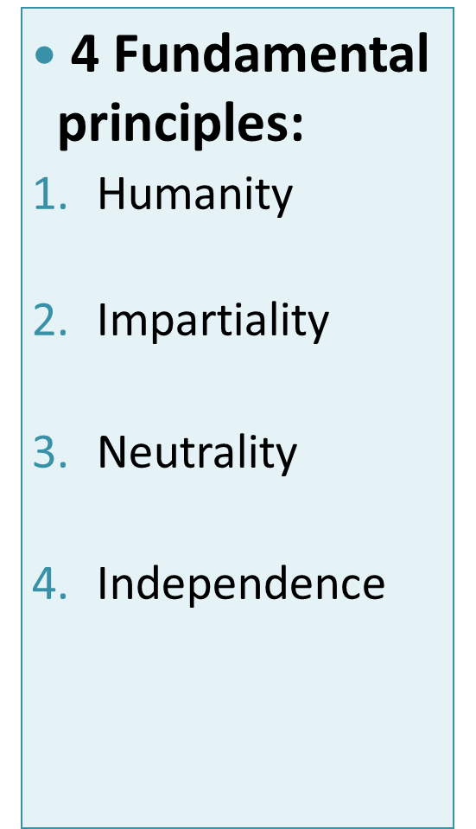
Code de conduite pour le Mouvement international de la Croix-Rouge et du Croissant-Rouge et pour les ONG lors des opérations de secours en cas de catastrophe (1994)
6 principes supplémentaires :
Respect des cultures et des coutumes
Renforcement des capacités
Participation des personnes concernées
Durabilité et limitation des vulnérabilités
Responsabilité à l’égard des bénéficiaires et des donateurs
Information respectueuse des personnes, de leur dignité et de leur image
Cours H.E.L.P.

Slide 20
Principes d’éthique biomédicale
Autonomie
Droit d’un individu à faire son propre choix, libre et éclairé
Bienfaisance
Devoir d’agir dans le meilleur intérêt des autres
Non-malfaisance
« au moins, ne pas nuire »
Justice
Distribution équitable et juste des ressources
Cours H.E.L.P.

Slide 21
Éthique de santé publique
Viabilité
La réponse devrait correspondre aux besoins du présent sans compromettre la capacité des générations futures de répondre aux leurs.
Précaution
Lorsqu’une activité présente des risques pour la santé humaine ou l’environnement, des mesures de précaution doivent être prises même si certains liens de cause à effet ne sont pas entièrement établis scientifiquement.
Cours H.E.L.P.

Slide 22
Éthique de santé publique
Solidarité
Relation sociale dans laquelle un groupe, une communauté, une nation ou, potentiellement, une communauté internationale fait bloc. Elle justifie une action collective face aux menaces communes. Elle soutient également les efforts visant à surmonter les inégalités qui nuisent au bien-être des minorités et des groupes victimes de discrimination.
Vulnérabilité
Lors d’une crise, certains individus et groupes sont davantage susceptibles de subir des préjudices ou des injustices. Les intervenants doivent mettre au point des plans pour répondre à leurs besoins en amont d’une crise et, en cas de crise, entreprendre des efforts raisonnables pour s’assurer que ces besoins sont satisfaits. Ils doivent s’assurer qu’ils sont en mesure de contribuer aux décisions sur la planification et la réponse.
Cours H.E.L.P.

Slide 23
Principes éthiques relatifs à la fourniture de soins de santé en période de conflit armé et dans d’autres situations d’urgence (1)
« Les organisations de soins de santé civiles et militaires, dont le souci commun est de vouloir améliorer la sécurité de leur personnel de santé et des infrastructures sanitaires, et fournir des soins de santé efficaces et impartiaux pendant les conflits armés et autres situations d’urgence,
se référant au principe d’humanité, en vertu duquel le personnel de santé s’efforce de prévenir et d’alléger les souffrances humaines en toutes circonstances, et au principe d’impartialité, selon lequel les soins de santé doivent être prodigués sans aucune discrimination, » […] « approuvent les principes éthiques suivants relatifs à la fourniture de soins de santé »
Cours H.E.L.P.
Les soins de santé en danger 2015. Principes éthiques relatifs à la fourniture de soins de santé en période de conflit armé et dans d’autres situations d’urgence.

Slide 24
Principes éthiques relatifs à la fourniture de soins de santé en période de conflit armé et dans d’autres situations d’urgence (2)
Principes généraux (résumé)
Les principes éthiques applicables à la fourniture de soins de santé en temps de paix ne changent pas.
Le personnel de santé doit, en toutes circonstances, agir conformément au droit national et au droit international pertinents, aux principes éthiques relatifs à la fourniture de soins de santé et selon sa propre conscience.
Sa mission première est de préserver la santé physique et mentale des personnes et d’alléger leurs souffrances.
Il doit prodiguer les soins nécessaires avec humanité, en respectant la dignité des personnes concernées et sans discrimination aucune, en temps de paix comme en période de conflit armé ou dans d’autres situations d’urgence.
Les privilèges et facilités accordés au personnel de santé [...] ne doivent jamais être utilisés à d’autres fins que celle de répondre aux besoins sanitaires.
Le personnel de santé ne doit jamais accepter d’actes de torture ni aucune autre forme de traitements cruels, inhumains ou dégradants, quelles que soient les circonstances, et même pendant un conflit armé ou dans d’autres situations d’urgence.
Cours H.E.L.P.
Les soins de santé en danger 2015. Principes éthiques relatifs à la fourniture de soins de santé en période de conflit armé et dans d’autres situations d’urgence.

Slide 25
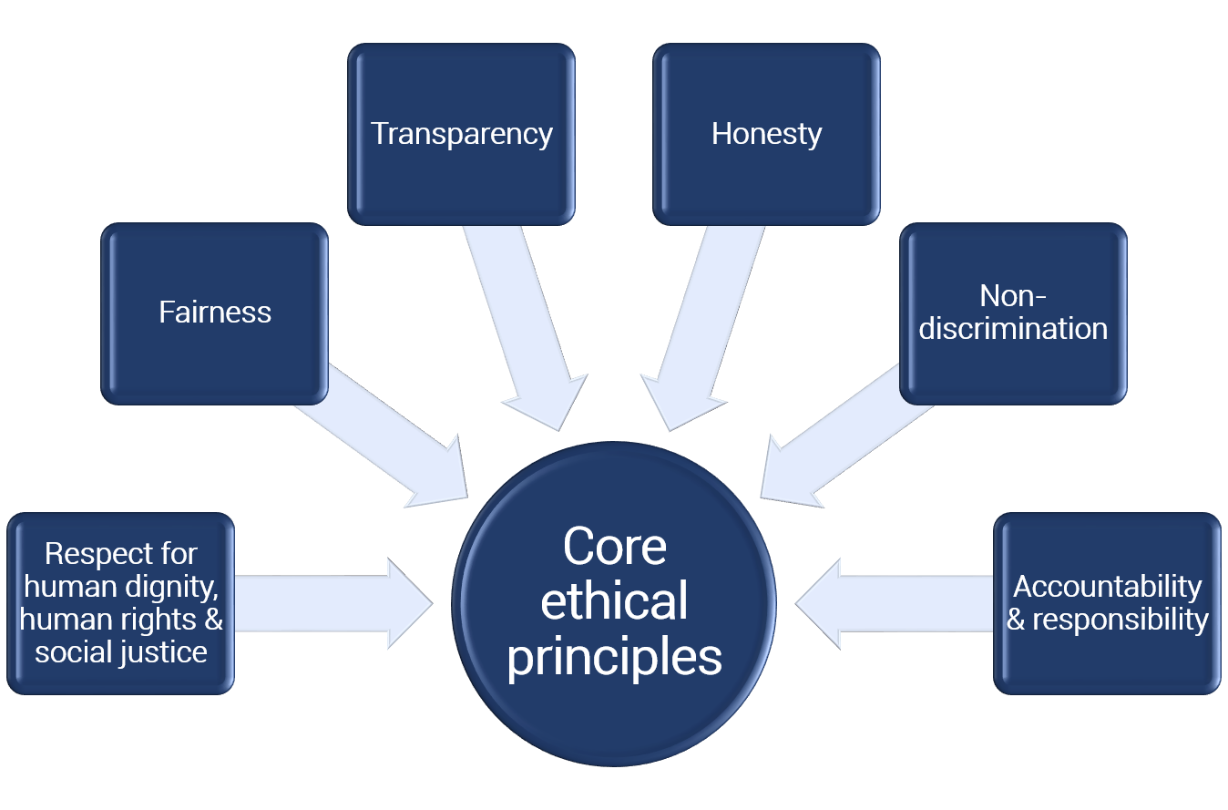
Autres principes éthiques...
Cours H.E.L.P.

Slide 26
L’éthique pratique dans l’action humanitaire
1. Principe directeur
Humanité : respect et compassion
Normes : loi, morale, code de conduite
Vertus
Comportement moral
Conséquences
Pratique basée sur des données factuelles
2. Moteurs et limites d’ordre moral
Discussion
Décision
3. Éthique pratique
Cours H.E.L.P.
Information
Évaluation des résultats
Contexte
Cas particulier

Slide 27
Éthique professionnelle
Éthique médicale
Éthique infirmière
Éthique de santé publique
Éthique humanitaire
etc.
Conséquences
Résultats prévus et imprévus – positifs ou négatifs –
pour les personnes/populations affectées, vous, votre organisation, d’autres parties prenantes
Principes
Principes humanitaires clés – Humanité, impartialité, neutralité, indépendance
Autres principes
Principes bioéthiques – Autonomie, bienfaisance, non-malfaisance, justice
Principes de santé publique – Viabilité, précaution, solidarité, vulnérabilité
Autres principes humanitaires –…….
Dilemmes
éthiques dans l’action humanitaire
Valeurs morales et éthiques du contexte
Cours H.E.L.P.
Bénéfices et risques
Contraintes

Slide 28
??
Comment le processus de prise de décisions fonctionne-t-il ?
Cours H.E.L.P.

Slide 29
S’agit-il vraiment d’un problème éthique ?
Problème : dans un vrai dilemme éthique, chaque action potentielle violera un principe moral important...
Cours H.E.L.P.

Slide 30
Identifier et confirmer le dilemme éthique
Décrire le contexte
Placer l’individu au centre
(VISUALISATION)
Cours H.E.L.P.

Slide 31
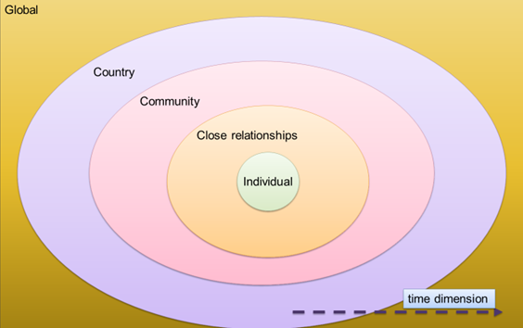
2. Décrire le contexte
Cours H.E.L.P.

Slide 32
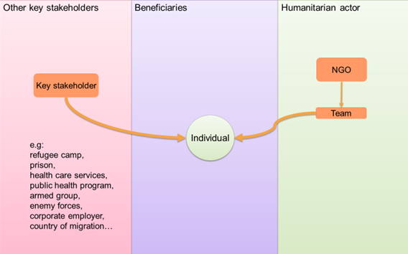
Cours H.E.L.P.
3. Recenser les parties prenantes et relations clés

Slide 33
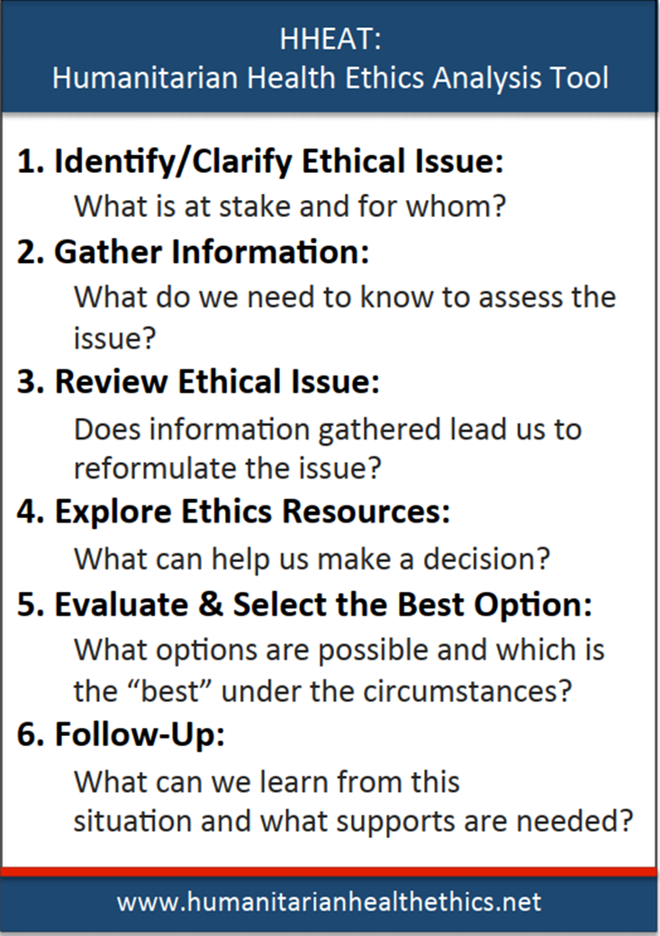
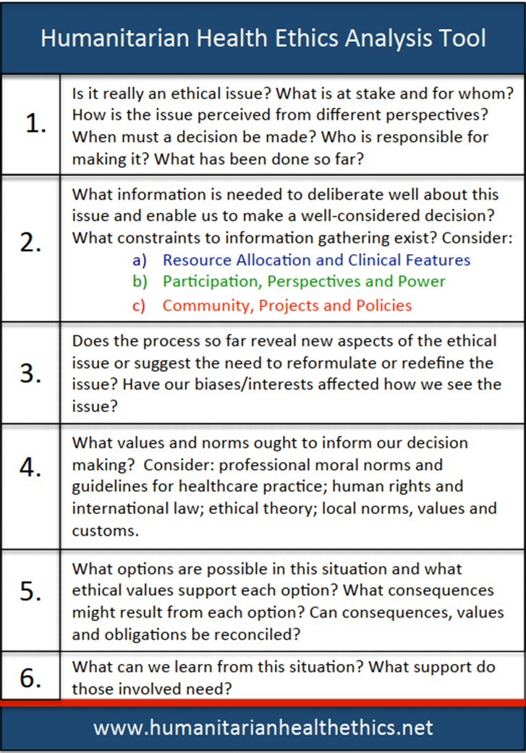
Cours H.E.L.P.

Slide 34
Prise de décision éthique
Commencer par les faits : les besoins des personnes dans un contexte donné
Clarifier les faits, rassembler des informations
Discuter des valeurs, principes et normes applicables
Discuter des options envisageables, de leur intérêt, de leurs effets attendus et de leurs inconvénients
Prendre une décision et agir
Évaluer : processus, résultats et adaptation de l’action
Cours H.E.L.P.

Slide 35
Cours H.E.L.P.

Slide 36
Les conséquences des problèmes éthiques non traités
Détresse, frustration, honte, stress et colère chez le personnel impliqué
Décision autoritaire ou radicale
- qui conduit à davantage de frustration, de détresse, de crises internes...
Absence de décision
- qui laisse les besoins humanitaires non satisfaits
Pas de responsabilité assumée vis-à-vis des personnes affectées et des parties prenantes
Désignation de boucs émissaires, accusation et humiliation du personnel ou des acteurs externes
Cours H.E.L.P.

Slide 37
Les conséquences d’une décision non éthique
Actions non respectueuses, inefficaces, préjudiciables, inéquitables
Attaque contre la dignité humaine
Complicité de violence ou d’abus
Perception négative par la population
- Perte de confiance, d’accès, de capacité d’action
Perception négative par les parties prenantes
- Scandale public, réputation
Menaces de sécurité contre l’équipe ou l’institution
Cours H.E.L.P.

Slide 38
La diversité culturelle et les limites éthiques en situation de crise
Universalité des principes humanitaires et éthiques
Mais diversité dans la pondération de l’un ou l’autre : importance du dialogue et de la participation des personnes
Devoir de respecter les cultures et les coutumes
(Code de conduite)
Limites absolues
Violence extrême, torture, mutilation, otages, esclavage et autres traitements cruels, inhumains et dégradants
DIH, Conventions de Genève, etc.
Cours H.E.L.P.

Slide 39
Quelle est la meilleure décision ?
La solution la plus à même de...
répondre aux exigences d’humanité,
respecter la dignité et l’autonomie de toutes les personnes concernées,
correspondre à nos valeurs et à nos normes,
apporter les meilleurs résultats,
s’inscrire dans une optique de viabilité,
de responsabilité et d’inclusion.
Cours H.E.L.P.

Slide 41
Série d’études de cas : cooptation d’organisations d’aide
Travail de groupe
Maintenant que vous disposez de quelques outils pour une prise de décision éthique, prendriez-vous une autre décision ?
2) Discutez de la manière dont vous (le groupe) traiteriez maintenant la situation. Utiliseriez-vous les outils ?
Vous disposez de 10 minutes avant de présenter vos résultats en séance plénière
Cours H.E.L.P.

Slide 42
Suggestions de lectures
Humanitarian Health Ethics Analysis Tool Handbook. Fraser, Hunt, Schwartz, de Laat, 2014.
Henry Dunant (1862). Un souvenir de Solférino, CICR, Genève.
Hugo Slim (1997). Doing the right Thing. Disasters, 21(3):244-257
Association Médicale Mondiale (2005). Manuel d’Éthique Médicale. http://www.wma.net/
Hugo Slim (2015) Humanitarian Ethics – A Guide to the Morality and Aid in War and Disaster. Londres : Hurst, 300 pp.
Guidance for Managing Ethical Issues in Infectious Disease Outbreaks, Organisation mondiale de la Santé 2016 -www.who.int/ethics/publications/infectious-disease-outbreaks/en/
Cours H.E.L.P.

